Slide 1
ПУБЛИЧНЫЕ СЛУШАНИЯ
О проекте бюджета
Озерского городского округа
на 2021 год
и на плановый период 2022 и 2023 годов
22 декабря 2020 года

Slide 2
Основные параметры бюджета на 2021-2023 годы
4 004,7
3 613,5
3 575,6
3 988,2
млн рублей
3 594,5
3 565,6
+1,4%
-9,9%
-0,01%
+1,6%
10,0 %
- 1,0 %
16,5
19,0
10,0
доходы
расходы
дефицит

Slide 3
Структура доходов бюджета в 2021 году
Налоговые и неналоговые доходы
Безвозмездные поступления из бюджетов других уровней

Slide 4
Прогноз собственных доходов бюджета на 2021-2023 годы
млн рублей
-1,1%
Основные причины снижения доходных источников:
отмена с 01.01.2021 системы налогообложения в виде единого налога на вмененный доход для отдельных видов деятельности;
снижение поступлений по земельному налогу в результате переоценки кадастровой стоимости земельных участков в сторону уменьшения;
предоставление преференций плательщикам арендной платы за земельные участки, арендаторы которых ведут деятельность в отраслях экономики, в наибольшей степени пострадавших от распространения новой коронавирусной инфекции, в виде предоставления отсрочек (рассрочек) по уплате арендных платежей

Slide 5
Структура налоговых и неналоговых доходов бюджета в 2021-2023 годах
процент

Slide 6
Динамика поступления НДФЛ
за период 2020-2023 годах
млн рублей
+1,2%
Причины изменения:
увеличение фонда оплаты труда наемных работников
снижение дополнительного норматива отчислений от налога на доходы физических лиц в бюджет Озерского городского округа, частично заменяющего дотацию на выравнивание бюджетной обеспеченности на 0,12%
увеличение изъятия налога из бюджета в связи с ростом количества и размеров возвратов, предоставляемых по налогу при покупке жилья, оказании медицинских и образовательных услуг на 0,168%

Slide 7
Динамика поступления
налогов на совокупный доход
за период 2020-2023 гг.
млн рублей
Причина снижения в 2021 году:
отмена с 01.01.2021 системы налогообложения в виде единого налога на вмененный доход для отдельных видов деятельности в соответствии с внесением изменений в налоговое законодательство

Slide 8
Динамика поступления
налогов на имущество
за период 2020-2023 гг.
млн рублей
Причина снижения:
Проведение областным государственным бюджетным учреждением «Государственная кадастровая оценка по Челябинской области» государственной кадастровой оценки земельных участков категории «Земли населенных пунктов». В результате данной переоценки кадастровая стоимость земельных участков значительно снижена.

Slide 9
Динамика поступления неналоговых доходов
за период 2020-2023 годы
млн рублей
+24,2%
Основной фактор, повлиявший на увеличение неналоговых доходов в 2021 году - заключение договора аренды муниципального имущества – электросетевого комплекса в 2019 году.
В 2020 году данный платеж не поступал в бюджет округа в связи с предоставлением отсрочки по уплате арендной платы арендатору – субъекту малого и среднего предпринимательства в связи с ситуацией, связанной с распространением новой короновирусной инфекции COVID-19. В 2021 году платеж в размере 12,5 млн рублей планируется к получению в бюджет округа в связи с отсутствием обращения арендатора за получением отсрочки.

Slide 10
Трансферты из федерального и регионального бюджетов в 2021 году
млн рублей
Дотации
880,7
(27,9%)
+2,1%*
Субсидии, субвенции
2 273,1
(72,1%)
3 153,8
* К первоначальному плану на 2020 год

Slide 11
Факторы, влияющие на формирование расходов бюджета в 2021-2023 годах
1
Расширение перечня региональных проектов, направленных на достижении соответствующих результатов реализации федеральных проектов
2
Решение вопросов местного значения, основанных на инициативных проектах, внесенных в администрацию Озерского городского округа
3
Сохранение целевых показателей «майских» Указов Президента Российской Федерации 2012 года в области социальной политики на достигнутом уровне
4
Строительство, реконструкция и капитальный ремонт объектов социальной и инженерной инфраструктуры
5
Предусмотрены объемы средств по мероприятиям, на реализацию которых выделены субсидии из областного бюджета, в целях обеспечения условия софинансирования

Slide 12
Расходы, планируемые на реализацию региональных проектов, направленных на достижение соответствующих результатов реализации федеральных проектов
Первоначальный бюджет на 2020 год -
262,7 млн рублей
Первоначальный бюджет на 2021 год -
264,3 млн рублей
1. Федеральный проект «Формирование комфортной городской среды»
1. Федеральный проект «Формирование комфортной городской среды»
2. Федеральный проект «Современная школа»:
-создание материально-технической базы для реализации основных и дополнительных общеобразовательных программ цифрового и гуманитарного профилей в общеобразовательных организациях, расположенных в сельской местности и малых городах;
-оборудование пунктов проведения экзаменов итоговой аттестации образовательных программ среднего общего образования
2. Федеральный проект «Современная школа»:
-создание материально-технической базы для реализации основных и дополнительных общеобразовательных программ цифрового и гуманитарного профилей в общеобразовательных организациях, расположенных в сельской местности и малых городах;
-оборудование пунктов проведения экзаменов итоговой аттестации образовательных программ среднего общего образования
3. Федеральный проект «Финансовая поддержка семей при рождении детей»
3. Федеральный проект «Социальная активность»
4. Федеральный проект «Финансовая поддержка семей при рождении детей»
4. Федеральный проект «Чистая страна»:
-рекультивация земельных участков, нарушенных размещением твердых коммунальных отходов и ликвидация объектов накопления экологического вреда
5. Федеральный проект «Чистая страна»:
-рекультивация земельных участков, нарушенных размещением твердых коммунальных отходов и ликвидация объектов накопления экологического вреда
5. Федеральный проект «Чистая вода»:
-строительство и реконструкция (модернизация) объектов питьевого водоснабжения
6. Федеральный проект «Чистая вода»:
-строительство и реконструкция (модернизация) объектов питьевого водоснабжения

Slide 13
Финансовое обеспечение решения вопросов местного значения, основанных на инициативных проектах
38,5
38,5
млн рублей
19,2

Slide 14
Отраслевая структура расходов бюджета
в 2021 году
млн рублей
395,7
Обслуживание государственного и муниципального долга
ЖКХ
9,9%
8,0
Национальная
экономика
185,0
0,2%
273,6
4,6%
3,6
Средства массовой информации
Культура,
кинематография
6,8%
0,1%
185,6
Образование
Общегосударственные вопросы
4,6%
1925,3
48,1%
Социальная политика
700,3
17,5%
28,9
Национальная безопасность и правоохранительная деятельность
0,7%
Охрана окружающей среды – 2,4 (0,1%)
296,3
Физическая культура и спорт
7,4%

Slide 15
Расходы в отрасли «Образование» на 2021 год
на условиях софинансирования
из регионального бюджета
организация бесплатного горячего питания обучающихся, получающих начальное общее образование в муниципальных общеобразовательных организациях;
организация отдыха детей в каникулярное время;
обеспечение питанием детей из малообеспеченных семей;
государственная поддержка образовательных организаций в целях оснащения (обновления) их компьютерным, мультимедийным, презентационным оборудованием и программным обеспечением в рамках эксперимента по модернизации начального общего, основного общего и среднего образования;
обеспечение молоком (молочной продукцией) обучающихся по программам начального общего образования в муниципальных общеобразовательных организациях;
привлечение детей из малообеспеченных, неблагополучных семей в муниципальные дошкольные образовательные организации через представление компенсации части родительской платы;
оборудование пунктов проведения экзаменов государственной итоговой аттестации по образовательным программам среднего общего образования

Slide 16
Динамика уровня средней заработной платы
работников муниципальных учреждений культуры
и муниципального архива
тыс. рублей
31,2
31,5
32,9
29,8
26,5
17,8
19,3
14,5
17,4
8,9
Расходы в отрасли «Культура» на 2021 год – 273,6 млн рублей

Slide 17
Расходы бюджета Озерского городского округа
в отрасли «Социальная политика»
в 2021-2023 годах
млн рублей
-0,4%
700,3
+1,6%
711,7
Основные
+2,0%
726,1
направления
Функционирование учреждений социальной защиты населения
Предоставление мер социальной поддержки отдельным категориям граждан в целях повышения адресности социальной поддержки, в том числе в рамках муниципальной программы «Поддержка социально ориентированных некоммерческих организаций Озерского городского округа»
Приобретения жилых помещений для детей-сирот
Социальные выплаты молодым семьям на приобретение жилого помещения эконом-класса или создание объекта индивидуального жилищного строительства эконом-класса

Slide 18
Расходы в отрасли «Физическая культура и спорт»
на 2020-2021 годы
создание имущественного комплекса - Универсальная крытая ледовая арена «Ледовая академия «Высота» за счет средств регионального бюджета - 200,0 млн рублей;
млн рублей
296,3
повышение уровня доступности учреждений физической культуры и спорта для инвалидов и других маломобильных групп населения в рамках муниципальной программы «Доступная среда» - 1,1 млн рублей, в том числе за счет средств из регионального бюджета - 1,0 млн рублей;
300%
88,9
ввод в эксплуатацию Дворца спорта по ул. Кирова, 16 «А» в г. Озерск Челябинской области

Slide 19
Содержание и развитие инфраструктуры округа
в 2021 году
Общий бюджет городского хозяйства и бюджетных инвестиций – 682,0 млн рублей,
в том числе за счет средств из регионального бюджета – 499,3 млн рублей
Благоустройство округа
– 130,0 млн рублей
Дорожное хозяйство и дорожные фонды
– 129,0 млн рублей
Транспортное обслуживание населения
– 31,6 млн рублей
Строительство, реконструкция и капитальный ремонт инженерной и социальной инфраструктуры – 391,4 млн рублей,
в том числе за счет средств регионального бюджета – 356,2 млн рублей

Slide 20
Бюджетные инвестиции
на капитальное строительство и реконструкцию социальных объектов в 2021 году
Объекты капитального строительства и инженерной инфраструктуры
– 391,4 млн рублей:
Перевод нагрузок с ЦРП-4 (РП-7, РП-12) на ЦРП-3А;
Реконструкция системы водоснабжения насосно-фильтровальной станции;
Имущественный комплекс Универсальная крытая ледовая арена «Ледовая академия «Высота»».

Slide 21
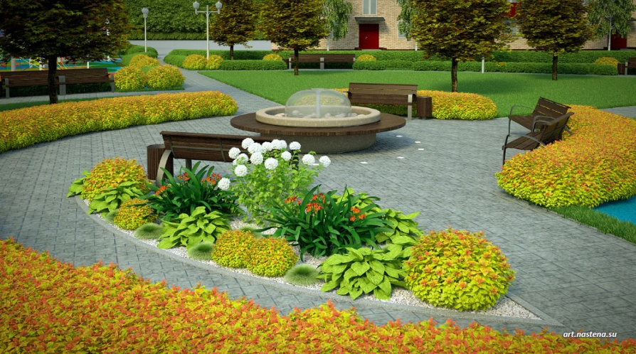
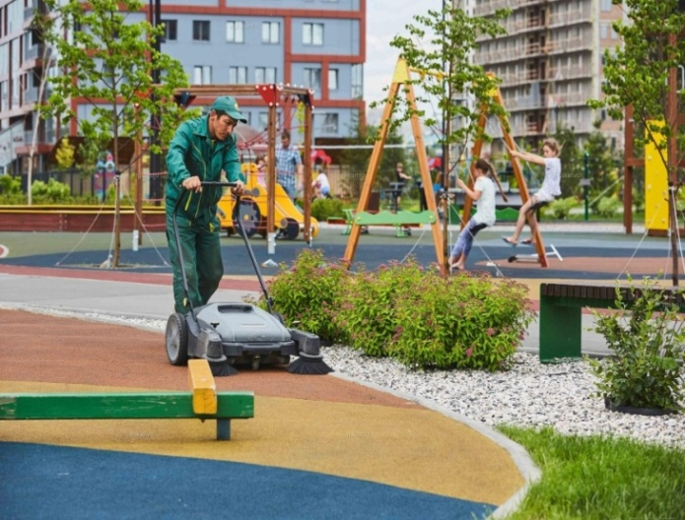
Расходы бюджета на 2021 год в рамках муниципальной программы «Формирование современной городской среды»
Объем финансирования на 2021 год - 90,1 млн рублей,
в том числе за счет средств из регионального бюджета – 89,2 млн рублей.
Основные направления расходов:
благоустройство дворовых территорий – 8,2 млн рублей
общественные территории, определяемые рейтинговым голосованием населения округа – 81,9 млн рублей (благоустройство пешеходной зоны пр. Карла Маркса (2-я и 3-я очередь), благоустройство сквера в пос. Метлино в районе улиц Мира и Центральная и благоустройство пешеходной дорожки, расположенной внутри домов от дома ул. Дзержинского 56 до домов бул. Луначарского 13 и 15.

Slide 22
Особенности расходов бюджета в 2021 году
Расходы по другим отраслевым направлениям
Непрограммные расходы
3,9%
Расходы в рамках муниципальных и ведомственных целевых программ
Расходы социального блока

Slide 23
Долговая политика в 2021-2023 годах
млн рублей
Источник финансирования дефицита бюджета
Предоставление муниципальных гарантий
Предоставление бюджетных кредитов
Изменение остатка средств на счете бюджета округа
16,5 19,0 10,0
0,0
0,0
0,0
0,0
0,0
0,0
2021
2022
2023
2021
2022
2023
2021
2022
2023
год
год
год
год
год
год
год
год
год

Slide 24
Характеристика бюджета на 2021-2023 годах
1
1
Достижение национальных целей
2
Осуществление расходов в рамках реализации инициативных проектов
3
Сохранение достигнутого уровня выполнения социальных обязательств, в том числе в части заработной платы работников муниципальных учреждений
4
Создание условий для эффективного расходования бюджетных средств

Slide 25
Спасибо
за внимание!

